Slide 1
Les sports olympiques
By maximilliano Stitsoun 9H

Slide 2
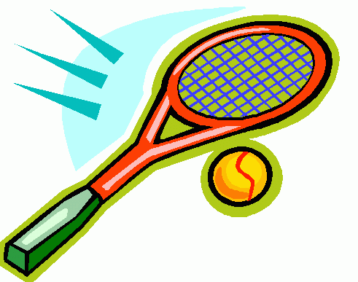
J’adore jouer au tennis parce qu il est cool

Slide 3
Je joue au badminton parce qu c’est chouette

Slide 4
Je deteste l’athletisme parce qu c’est fatigant

Slide 5
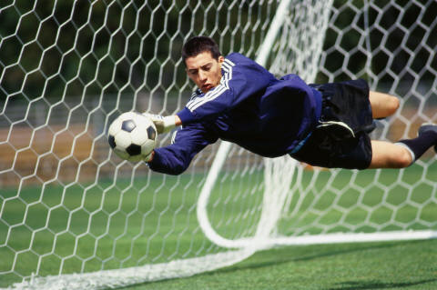
J’adore jouer au foot parce qu c’est super

